Slide 1
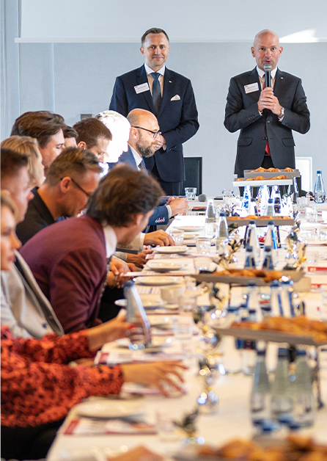

16:00 – 19:00
Biuro Regionalne BNI
al. Grunwaldzka 415, Gdańsk

Slide 2



Slide 3
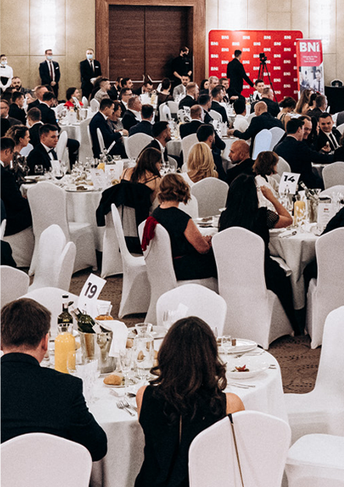
Biuro Regionalne BNI
al. Grunwaldzka 415, Gdańsk

Slide 4


Slide 5

za zaproszenie aż 30 Gości
na spotkanie naszej Grupy

Slide 6

za zaproszenie aż 30 Gości
na spotkanie naszej Grupy

Slide 7

za zaproszenie aż 30 Gości

Slide 8

dostali aż 15 rekomendacji.

Slide 9

Członkowie naszej Grupy dostali
15 rekomendacji.

Slide 10

wziął udział w największej liczbie
spotkań 1 na 1, tworząc okazje
do realizacji nowych projektów.

Slide 11

wzięła udział w największej liczbie
spotkań 1 na 1, tworząc okazje
do realizacji nowych projektów.

Slide 12

wziął udział w największej liczbie
spotkań 1 na 1, tworząc okazje
do realizacji nowych projektów.

Slide 13
otrzymała 20 podziękowań

Slide 14

kieruje się zasadą Givers Gain
i otrzymała aż 20 podziękowań

Slide 15

kieruje się zasadą Givers Gain
i otrzymał aż 20 podziękowań

Slide 17

wykonała 30 szkoleń BNIU, aby jeszcze
skuteczniej wykorzystywać zasoby BNI
i dzielić się wiedzą i innymi Członkami
naszej Grupy.

Slide 18

wykonał 30 szkoleń BNIU, aby jeszcze
skuteczniej wykorzystywać zasoby BNI
i dzielić się wiedzą z innymi Członkami
naszej Grupy.

Slide 19



Slide 22


Slide 23


Slide 24



Pozycja lidera biznesu
zobowiązuje
Paweł Marianowski

Slide 26


Slide 27
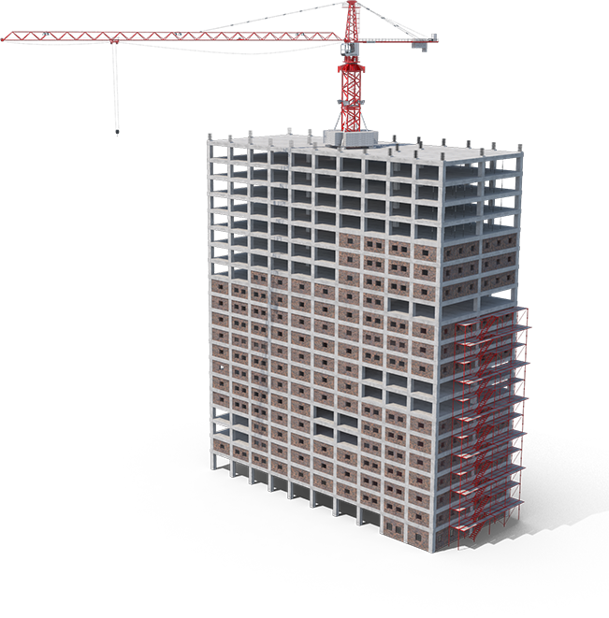
budowlanej

Slide 28
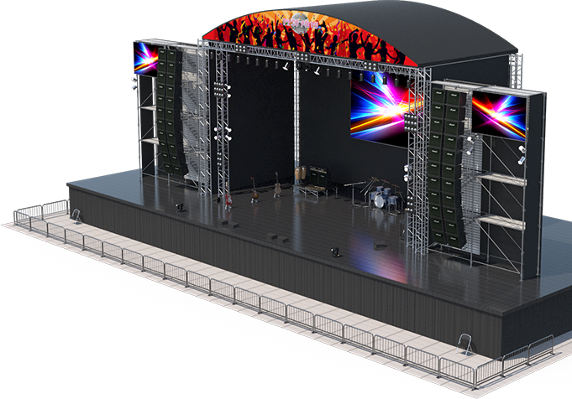
eventowej

Slide 29

finansowej

Slide 30

prawnej

Slide 31
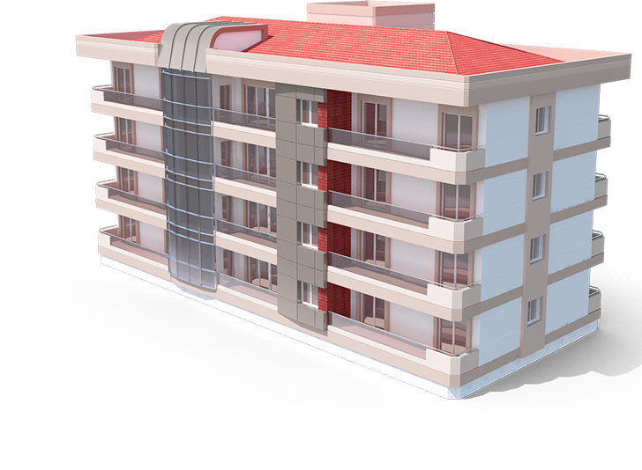
nieruchomości

Slide 32

przemysłowej

Slide 33

wsparcia
biznesu

Slide 34

marketingowej

Slide 35

e-Commerce

Slide 36

edukacyjnej

Slide 37

energetycznej

Slide 38

gastronomicznej

Slide 39

handlowej

Slide 40

motoryzacyjnej

Slide 41

odzieżowej

Slide 42

ślubnej

Slide 43

transportowej

Slide 44

turystycznej

Slide 45

opieki
zdrowotnej

Slide 46

IT

Slide 48
budowlanej

Slide 49
eventowej

Slide 50
finansowej

Slide 51
prawnej

Slide 52
nieruchomości

Slide 53
przemysłowej

Slide 54
wsparcia biznesu

Slide 55
marketingowej

Slide 56
e-Commerce

Slide 57
edukacyjnej

Slide 58
energetycznej

Slide 59
gastronomicznej

Slide 60
handlowej

Slide 61
motoryzacyjnej

Slide 62
odzieżowej

Slide 63
ślubnej

Slide 64
transportowej

Slide 65
turystycznej

Slide 66
opieki zdrowotnej

Slide 67
IT

Slide 68
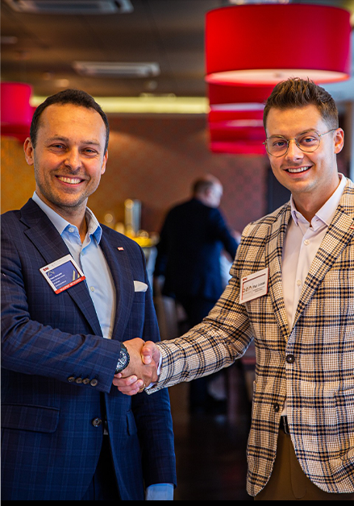

Slide 69

Tomasz Maj i Piotr Schmidt

